Slide 1
Próximas apresentações
Ética/Privacidade Machine Learning - Conceituar IoT

Slide 2
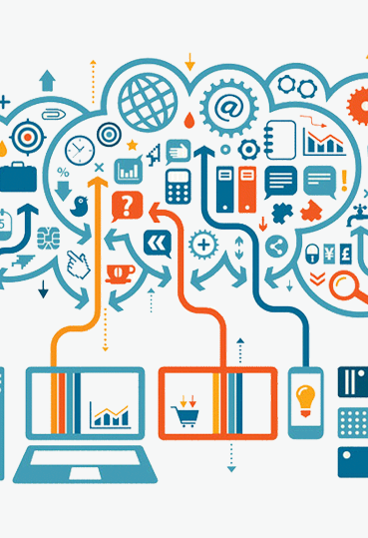
IoT
É o conceito de conectar qualquer dispositivo à internet, uma rede gigantesca de conexões entre coisas e pessoas, capaz de coletar, enviar e compartilhar dados, o que facilita a relação entre pessoas e coisas.
Nos últimos anos, a IoT se tornou uma das tecnologias mais importantes do século XXI. Agora que podemos conectar objetos do cotidiano - eletrodomésticos, carros, termostatos, babás eletrônicas - à Internet por meio de dispositivos incorporados, é possível uma comunicação perfeita entre pessoas, processos e outras coisas.
Para as empresas, saber o que é IoT pode garantir vantagem competitiva frente a seus concorrentes. Afinal, a internet das coisas é capaz de tornar processos, ferramentas e máquinas muito mais inteligentes e conectados. Já para as pessoas, mais segurança e agilidade nas tarefas.
Tecnologias relacionadas ao IoT: Sensores , Conectividade, Plataformas de computação em nuvem, Machine learning e análise avançada, Inteligência artificial (IA) conversacional
Fontes:https://www.oracle.com/br/internet-of-things/what-is-iot/, https://www.techtudo.com.br/noticias/noticia/2014/08/internet-das-coisas-entenda-o-conceito-e-o-que-muda-com-tecnologia.html, https://maplink.global/blog/o-que-e-iot/ .

